Slide 1
Автоматизация
звука [Л]
в загадках

Slide 2
Ребята! А вы сможете разгадать мои загадки? Нажмите на картинку-отгадку. Если всё сделано верно, вы увидите правильныё ответ. Чётко произнесите его. Для перехода к следующей загадке, нажмите на слово.
Вперёд

Slide 3
В рот этой рыбе палец не клади,
Смотри, за борт ты к ней не упади,
Ведь эта хищница в один присест
Тебя возьмет и просто съест.

Slide 4


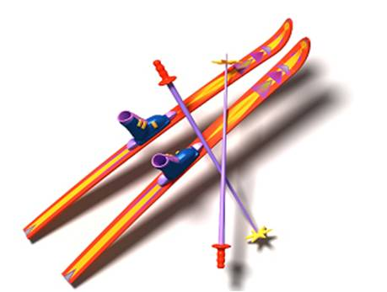


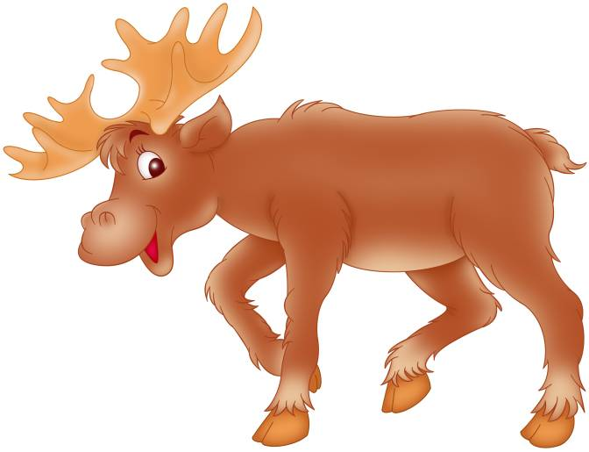


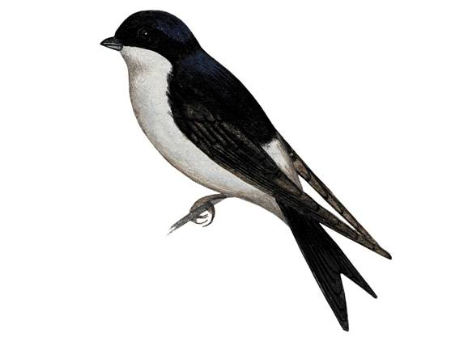
акула

Slide 5
Хожу в пушистой шубе,
Живу в густом лесу.
В дупле на старом дубе
Орешки я грызу.

Slide 6
белка

Slide 7
Что за чудо-бегуны
Одинаковой длины
По снегам к берёзке
Тянут две полоски?

Slide 8
лыжи

Slide 9
Трав копытами касаясь,
Ходит по лесу красавец,
Ходит смело и легко,
Рога раскинув широко.

Slide 10
лось

Slide 11
В десять одёжек плотно одет,
Часто приходит к нам на обед.
Но лишь за стол ты его позовёшь,
Сам не заметишь, как слёзы прольёшь

Slide 12
лук

Slide 13
Прилетает к нам с теплом,
Путь проделав длинный,
Лепит домик под окном
Из песка и глины.

Slide 14
ласточка

Slide 15
Само с кулачок, красный бочок,
Потрогаешь - гладко, откусишь - сладко.

Slide 16
яблоко

Slide 17
Рядом с дворником шагаю,
Разгребаю снег кругом.
И ребятам помогаю
Строить горку, строить дом.

Slide 18
лопата

Slide 19
Лопоухий длиннонос
Самый сильный, не вопрос!
А ещё умеет носом
Обливаться как насосом!

Slide 20
слон

Slide 21
Какие вы сообразительные!
Разгадали все загадки, да ещё и слова произносили красиво!
Молодцы! До новой встречи!

Slide 22
Источники:
Шаблон http://easyen.ru/load/shablony_prezentacij/dlja_doshkolnikov/shablony_prezentacij_vesjolye_karandashi/522-1-0-43372 (автор Фокина Лидия Петровна)
Ласточка http://irkipedia.ru/sites/default/files/171voronok_ili_gorodskaya_lastochka.jpg
Лопата http://images.clipartpanda.com/shovel-clipart-KTngMebTq.png
Лыжи http://festival.1september.ru/articles/414593/img68.jpg
Лось http://kopilkaurokov.ru/uploads/user_file_56462358cfdcc/konspiekt-uroku-z-chitannia-tiema-zvuki-l-l-poznachiennia-yikh-bukvami-l-l-iel_3.png
Слон http://www.freeclipart.pw/uploads/elephant-looking-behind-clip-art-image--cute-elephant-with-its-trunk--16.png
Белка http://img10.proshkolu.ru/content/media/pic/std/4000000/3475000/3474919-7c70c67688262386.png
Акула http://4.bp.blogspot.com/-c3mPGkTq7P4/TcPjwBz0Q4I/AAAAAAAAEsk/vxH_DXq_XxM/s320/shark%20free%20vector%20and%20clip%20arts%20and%20logo.jpg
Лук http://img10.proshkolu.ru/content/media/pic/std/4000000/3862000/3861771-8b319c704543f938.png
Яблоко http://www.playcast.ru/uploads/2016/01/31/17071884.png
Звуки игра «Домашний логопед» https://yadi.sk/d/Z7goailG1grZ6

